Slide 1



Trường THCS Đô thị Việt Hưng
Ngữ văn 6

Slide 2


Giáo án biên soạn bởi Kim Dung 0336032445 https://www.facebook.com/phamkimdung25/ .
Chỉ được phép chia sẻ bởi chủ sở hữu.
TIẾT 25, 26:
VIẾT: TẬP LÀM THƠ LỤC BÁT

Slide 3



Giáo án biên soạn bởi Kim Dung 0336032445 https://www.facebook.com/phamkimdung25/ .
Chỉ được phép chia sẻ bởi chủ sở hữu.
HOẠT ĐỘNG
CÁ NHÂN

Slide 4

Giáo án biên soạn bởi Kim Dung 0336032445 https://www.facebook.com/phamkimdung25/ .
Chỉ được phép chia sẻ bởi chủ sở hữu.
PHIẾU TÌM BÀI THƠ, KHỔ THƠ
Họ và tên HS:…………………….
Nhiệm vụ:
Chép thuộc 1 khổ thơ / đoạn thơ hoặc ít nhất 2 câu thơ lục bát mà em nhớ:
………………………………………………………………….
Điền nối tiếp thêm 1 dòng phía dưới (câu 8 tiếng) để tạo nên 1 cặp thơ lục bát hoàn chỉnh:
Ngoài vườn ríu rít tiếng chim
………………………………………………………………….

Slide 5
Giáo án biên soạn bởi Kim Dung 0336032445 https://www.facebook.com/phamkimdung25/ .
Chỉ được phép chia sẻ bởi chủ sở hữu.
I.
ĐỊNH HƯỚNG

Slide 6


Giáo án biên soạn bởi Kim Dung 0336032445 https://www.facebook.com/phamkimdung25/ .
Chỉ được phép chia sẻ bởi chủ sở hữu.
Sáng ra trời rộng đến đâu
Trời xanh như mới …………….... biết xanh
Tiếng chim lay động lá cành
Tiếng chim đánh thức ………..….. dậy cùng
lần đầu
chồi xanh
Notes:
.

Slide 7
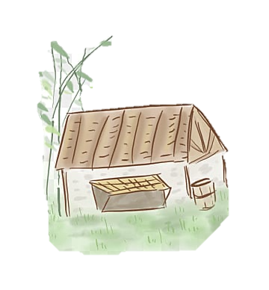
Giáo án biên soạn bởi Kim Dung 0336032445 https://www.facebook.com/phamkimdung25/ .
Chỉ được phép chia sẻ bởi chủ sở hữu.
Con về thăm mẹ chiều đông
Bếp chưa lên khói, mẹ không có nhà
Mình con thơ thẩn vào ra
Trời đang yên vậy bỗng oà mưa rơi
B
B
B
T
B
B
T
B
B
T
T
B
T
B
B
B
B
T
B
B
B
B
B
T
T
B
B
B

Slide 8

Giáo án biên soạn bởi Kim Dung 0336032445 https://www.facebook.com/phamkimdung25/ .
Chỉ được phép chia sẻ bởi chủ sở hữu.
Tiếng | 1 | 2 | 3 | 4 | 5 | 6 | 7 | 8
Câu lục |  | B |  | T |  | BV
Câu bát |  | B |  | T |  | BV |  | BV

Slide 9
Giáo án biên soạn bởi Kim Dung 0336032445 https://www.facebook.com/phamkimdung25/ .
Chỉ được phép chia sẻ bởi chủ sở hữu.
II.
THỰC HÀNH

Slide 10


Giáo án biên soạn bởi Kim Dung 0336032445 https://www.facebook.com/phamkimdung25/ .
Chỉ được phép chia sẻ bởi chủ sở hữu.
HS sáng tác dòng bát sao cho phù hợp nội dung, vần, nhịp và luật B-T.
Thời gian: 10 phút
Thi đọc giữa các tổ
Tổ nào đọc được nhiều câu đúng sẽ chiến thắng
HOẠT ĐỘNG CẶP ĐÔI
单击此处添加文本单击此处添加文本单击此处添加文本单击此处添加文本单击此处添加文本单击此处
单击此处添加文本单击此处添加文本单击此处添加文本单击此处添加文本单击此处添加文本单击此处

Slide 11


Giáo án biên soạn bởi Kim Dung 0336032445 https://www.facebook.com/phamkimdung25/ .
Chỉ được phép chia sẻ bởi chủ sở hữu.
HOẠT ĐỘNG NHÓM
Viết một bài thơ lục bát về cha, mẹ, ông, bà hoặc thầy, cô giáo

Slide 12
Giáo án biên soạn bởi Kim Dung 0336032445 https://www.facebook.com/phamkimdung25/ .
Chỉ được phép chia sẻ bởi chủ sở hữu.
III.
TRẢ BÀI

Slide 13
Giáo án biên soạn bởi Kim Dung 0336032445 https://www.facebook.com/phamkimdung25/ .
Chỉ được phép chia sẻ bởi chủ sở hữu.
LUYỆN TẬP

Slide 14


Giáo án biên soạn bởi Kim Dung 0336032445 https://www.facebook.com/phamkimdung25/ .
Chỉ được phép chia sẻ bởi chủ sở hữu.
Hãy sửa lại lỗi sai cho đúng:
(a) Vườn em cây quý đủ loài
Có cam, có quýt, có bòng, có na.
(b) Thiếu nhi là tuổi học hành
Chúng em phấn đấu tiến lên hàng đầu

Slide 15

Giáo án biên soạn bởi Kim Dung 0336032445 https://www.facebook.com/phamkimdung25/ .
Chỉ được phép chia sẻ bởi chủ sở hữu.
(a) Vườn em cây quý đủ loài
Có cam, có quýt, có xoài, có na.
(b) Thiếu nhi là tuổi học hành
Chúng em phấn đấu để thành trò ngoan

Slide 16
Giáo án biên soạn bởi Kim Dung 0336032445 https://www.facebook.com/phamkimdung25/ .
Chỉ được phép chia sẻ bởi chủ sở hữu.
VẬN DỤNG

Slide 17
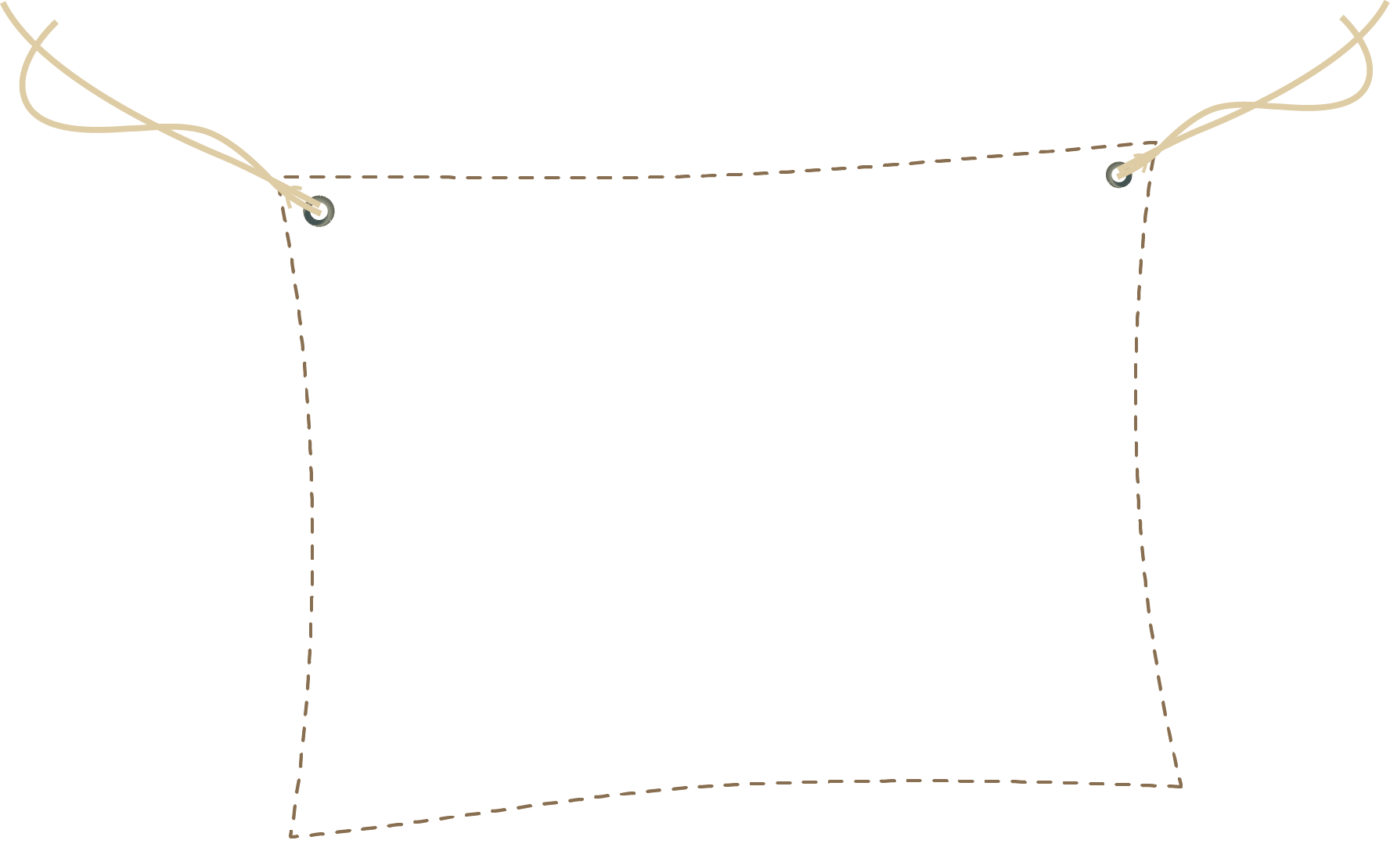




Giáo án biên soạn bởi Kim Dung 0336032445 https://www.facebook.com/phamkimdung25/ .
Chỉ được phép chia sẻ bởi chủ sở hữu.
Tự sáng tác một bài thơ lục bát ngắn về chủ đề mái trường, bạn bè

Slide 18
Giáo án biên soạn bởi Kim Dung 0336032445 https://www.facebook.com/phamkimdung25/ .
Chỉ được phép chia sẻ bởi chủ sở hữu.
Chúc các con học tốt !

